Slide 1
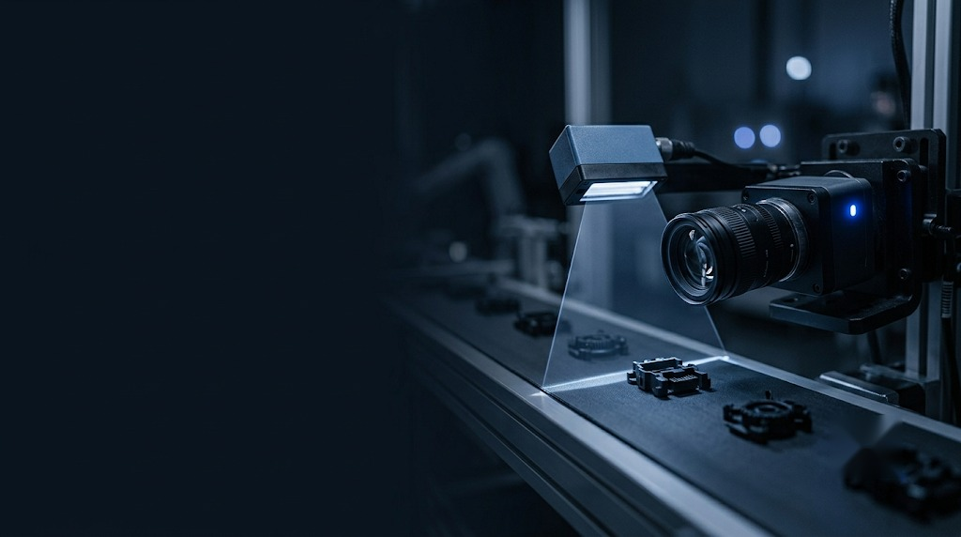

부산대학교 AI융합교육원 인턴십 — Physical AI 프로젝트 (비전 기반 픽 앤 플레이스 자율 제어)
중간 보고서
모방학습(ACT) 기반 로봇 팔 픽 앤 플레이스 자율 제어 — 객체 인식 · 분류 · 자율 정리
목표 · 현재 진행 상황 · 남은 할 것 · 이슈 사항 · 사진 · 영상
작성자 김태익 · 팀원 정의찬 · 지동현
작성일 2026. 10. 30. (5회차 기준)
2026 FOUNDREAMER 인턴십 · Physical AI 프로젝트 중간 보고서
지도 (정) 김세영 이사(CPO) · (부) 홍봉희 교수

Slide 2

프로젝트 목표 (Goal)
01 목표
최종 목표
중간 점검 요약
책상 위 물건 5종(테이프 · 물병 · 펜 · 지우개 · 구겨진 종이)을 head 카메라 YOLO로 판별
→ 물체별 ACT 정책이 집어 10cm 들어올림 → 저장 자세로 수거함까지 이동 → 놓기 → home
남은 물체가 없을 때까지 반복. 수거함 3칸: 필기구(펜 · 지우개) / 사무용품(테이프) / 쓰레기(물병 · 종이)
대표 지표: 물체별 30회 시도 성공률 70% 이상
· 데이터 · 학습 서버 · 실행 스크립트 확보, 첫 자율 동작 도달
· 5회차: 환경 변경을 확인하고 5종 시연 재수집 · 재학습
· 남은 핵심: 환경 고정 · 시연 범위 보강 · 정식 성공률 측정
지표 | 목표치 | 현재 (중간) | 상태
탐지 정확도 | mAP@0.5 80% 이상 (7클래스) | mAP50 0.994 mAP50-95 0.799 | 달성 — 단, val이 학습과 같은 환경이라 낙관적
시연 데이터 | 파지 시연 100 에피소드 | 새 환경 5종 250 에피소드 (이전 400 에피소드는 보관) | 달성 — 환경 변경으로 재수집 완료
파지 성공률 | 70% 이상 (물체별 30회) | v2 1만 스텝 시험 중 (물병 가운데 위치 파지 성공) | 정식 측정 전 (6주차)
자율 동작 | YOLO → ACT → 수거함 → home 반복 | 5종 연동 완료 종이 파지 · 이송 시연 영상 | 진행 중 — v2 학습 완료 후 5종 반복 정리
70%
대표 지표 — 파지 · 이송 성공률 (목표)
새 환경(v2) 정책 학습 중 — 정식 측정은 v2 학습 완료 후
(4회차 참고치 테이프 13/31 · 물병 8/14는 환경 변경으로 무효)
2026 FOUNDREAMER 인턴십 · 중간 보고서
2

Slide 3
현재 진행 상황 — 요약
02 진행 상황
전체 진척 — 5회차 (9/18 · 10/2 · 10/16 · 10/23 · 10/30)
첫 자율 동작 도달 후, 환경 변경(카메라 구도 · 초점)으로 기존 정책이 맞지 않음을 확인 → 환경 고정 · 5종 시연 재수집(250) · 순환 학습 진행 중.
객체 인식 (YOLO)
데이터셋 · 라벨링
yolo11n · 7클래스, 첫 학습 mAP50 0.994 / mAP50-95 0.799
v4(뚜껑 물병 50장 추가)로 교체: 뚜껑 물병 0/13 → 13/13
추론 조건 imgsz 640 · conf 0.3 고정 (960이면 물병 탐지 0/19)
Roboflow 바운딩 박스 7클래스 (bottle · eraser · paper · pen · stapler · tape · vinyl)
라벨링 가이드 작성, 영상 단위 train/val 분할 (val 33장)
녹화 · 프레임 추출 도구, 팀 3명 분담 라벨링
로봇 구동 · 파지
정책 학습 (ACT)
SO-101 텔레오퍼레이션 · 캘리브레이션 · home / 수거함 자세 저장
그리퍼 쥠 감지 → 수거함 자세로 이동 (녹화 160개 재생 시 159개 감지)
정책 15fps + 60Hz 보간 전송 + 평활로 동작 끊김 개선
새 환경 v2: 5종 각 50 = 250 에피소드 (이전 400은 학습 제외 · 보관)
GPU 서버(RTX A4000)에서 5종 순환 학습 (1만 스텝씩, 물체당 약 43분)
1만 스텝: 물병 가운데 파지 성공, 가까운 위치 · 종이 · 펜 보완 필요
통합 파이프라인
도구 · 작업 환경
run_auto.py: YOLO 판별 → 물체별 ACT → 수거함 → 그리퍼 열기 → home
물체 5종 연동 완료 (지우개 → 필기구, 종이 → 쓰레기)
시도별 성공 여부와 실패 이유를 run_log.csv에 기록
녹화 래퍼(record.py) · 점검 대시보드 · 서버 순환 학습 스크립트
카메라 위치 · 초점 · 로봇 받침 고정, 촬영 · 실행 시 블라인드 닫기
카메라 2대를 MJPG 압축으로 USB 허브 1개에 연결 (head=1, wrist=2)
2026 FOUNDREAMER 인턴십 · 중간 보고서
3

Slide 4
현재 진행 상황 — 주차별
02 진행 상황
주차별 실제 진행 · 산출물.
주차 | 단계 | 실제 진행 · 산출물 | 상태
1주차 | 로봇 구동 · 환경 | 로봇–PC 연결 · 텔레옵 확인 리포지토리 · 개발 환경 구축 | 완료
2주차 | 데이터 · 인식(YOLO) | 작업 구역 · 수거함 설정, 7클래스 라벨링 YOLO 첫 학습(mAP50 0.994), 자세 저장 | 완료
3주차 | 시연 수집 · 실행 도구 | ACT 시연 v1 수집 (105 에피소드) 녹화 도구 · run_auto.py 작성 | 완료
4주차 | ACT 학습 · 자율 동작 | GPU 서버 학습, 시연 5종 400 에피소드 쥠 감지 · YOLO v4, 첫 자율 동작 | 완료
5주차 | 정책 검증 · 성공률 | 환경 불일치 진단(녹화 동작 재생으로 로봇 정상 확인) → 5종 시연 재수집 250 · 순환 학습, 5종 연동 (비대면 병렬) 사용자 UI 개발 가이드 배포 — 웹 화면, 원격 조작 | 진행 중
6주차 | 실패 보강 · 재학습 | v2 정책 검증 · 성공률 정식 측정, 시연 범위 보강 (로봇 가까운 위치 등) (비대면 병렬) 사용자 UI 개발 (웹, 원격 조작) | 예정
7~8주차 | 성능 개선 · 튜닝 | 물체별 성공률 개선 · 튜닝 (비대면 병렬) 사용자 UI 개발, 이후 하이퍼파라미터 조정 | 예정
9주차 | 통합 · 평가 | 전체 연속 정리 통합 · 30회 지표 측정 사용자 UI ↔ 실제 로봇 통합 (11/27) | 예정
10주차 | 마무리 | 시연 리허설 · 발표자료 | 예정
2026 FOUNDREAMER 인턴십 · 중간 보고서
4

Slide 5
남은 할 것 (To-do)
03 남은 할 것
중간 이후 남은 작업. 우선순위: M(필수) · S(완성도) · C(여유 시)
No. | 항목 | 세부 내용 | 예정 주차 · 담당 | 우선순위
1 | v2 정책 검증 | 1만 · 2만 · 3만 스텝 체크포인트를 순서대로 로봇 시험 가장 나은 스텝 선택 (빗나감 방향 · 책상 충돌 기록) | 5~6주차 · 팀장 | M
2 | 시연 범위 보강 | 로봇 가까운 위치(받침 앞 약 10cm 안)에 시연이 없음 → 물체별 15개 추가 펜은 오른쪽 끝도 보강 → 재학습 | 6주차 · 팀장 | M
3 | 사용자 UI 개발 | 사용자용 웹 화면: 실시간 화면, 시작 · 일시정지 · 중지 · 비상정지, 설정, 휴대폰 원격 녹화 영상으로 움직이는 가짜 로봇으로 개발 (가이드 · 시작 코드: doc/UI_개발_가이드.md) | 5~8주차 개발 · 9주차(11/27) 통합 팀원 2명 (비대면, 협업) | M
4 | 성공률 정식 측정 | v2 학습 완료 후 조건 고정(블라인드 닫음), run_log.csv 새로 시작, 물체별 30회 · 실패 이유 기록 | 6주차 · 팀장 | M
5 | 실패 보강 · 통합 · 시연 | 실패 유형별 시연 보강 · 재학습 → 전체 연속 정리 통합 측정 시연 영상 촬영, 발표자료 | 6~10주차 · 전원 | M
6 | 책상 충돌 방지 | 1만 스텝에서 종이 · 펜을 집을 때 그리퍼가 책상을 긁음 2~3만 스텝에서 확인 후, 계속되면 모터 부하 감지로 정지 | 6주차 · 팀장 | S
7 | 하이퍼파라미터 조정 | YOLO(증강 · imgsz) · ACT(스텝 · 동작 묶음 · 학습률) 조정 실험 결과 정리 → 최적 설정을 로봇 검증에 반영 (YOLO v4 재학습 후 소폭 떨어진 펜 · 테이프 탐지율 93% · 97% 보강 포함) | UI 이후 · 팀원 (비대면) | S
2026 FOUNDREAMER 인턴십 · 중간 보고서
5

Slide 6
이슈 사항 (Issues)
04 이슈
진행 중 발생한 문제와 대응. 상태: 결정 필요 / 대응 중 / 해결
No. | 이슈 | 원인 · 영향 | 대응 방안 | 상태
1 | 모방학습 이후 보강 방식 결정 | 기획서의 강화학습 보정: 시뮬레이션(URDF · IK) 미구축, 남은 6회로 실물 학습 어려움 YOLO + IK 완전 대체: 카메라–로봇 캘리브레이션부터 새로 필요 | YOLO 박스 위치 기반 보정 우선 반복 실패 물체만 YOLO + IK, 강화학습은 확장 목표 v2 정책 성공률 측정 결과로 확정 (6주차) | 결정 필요
2 | 환경 변경으로 정책 전반 실패 | 카메라 구도(약 7px) · 초점 · 영상 형식이 바뀐 뒤 5종 모두 파지 실패 (일정하게 깊게 잡음) 녹화 동작 재생은 정상 → 로봇이 아니라 시연 화면과 지금 화면이 다름 | 카메라 · 초점 · 로봇 받침 · 조명 고정 → 5종 250 에피소드 재수집 · 순환 학습 기존 데이터는 학습 제외 (보관) | 대응 중
3 | 비대면 병렬 작업의 한계 | 로봇이 대면 근무지에만 있어 비대면 팀원은 실물 검증 불가 과제 형태로는 결과 확인이 출근일에 몰려 병목 | 로봇 없이 가능한 역할로 확정: 사용자 UI 개발 (가짜 로봇으로 개발) · 9주차 실제 로봇 통합 UI 이후 하이퍼파라미터 조정 | 해결 (5주차~)
4 | 노트북 CPU 학습 불가 | 1스텝 약 10초 → 5만 스텝 140시간 | GPU 서버(RTX A4000) 구축 → 약 3.6시간 코랩은 백업 · 이어 학습용 | 해결
5 | 정책 속도 · 동작 끊김 | fps 20 이상이면 팔이 못 따라가 파지 실패, 덜 학습된 ACT 예측이 들쭉날쭉 | 정책 15fps + 60Hz 보간 전송 + 평활(0.3) | 해결
6 | YOLO 추론 조건 불일치 | 학습값 imgsz 960으로 추론 시 물병 0/19, 뚜껑 닫은 물병 미탐지 | imgsz 640 · conf 0.3 고정, v4 재학습 (뚜껑 물병 13/13, 대신 펜 · 테이프 소폭 하락) | 해결 (보강 중)
7 | 하드웨어 · 환경 이슈 | 카메라 번호가 실행마다 바뀜 · 카메라 2대를 허브 하나에 꽂으면 대역폭 부족 (wrist 검은 화면), 녹화 종료 시 그리퍼 과부하 | 녹화마다 화면 확인 · 카메라 위치 · 초점 테이프 고정 MJPG 압축으로 허브 1개에 2대 연결, 녹화 후 텔레옵 유지 | 해결 (상시 주의)
2026 FOUNDREAMER 인턴십 · 중간 보고서
6

Slide 7
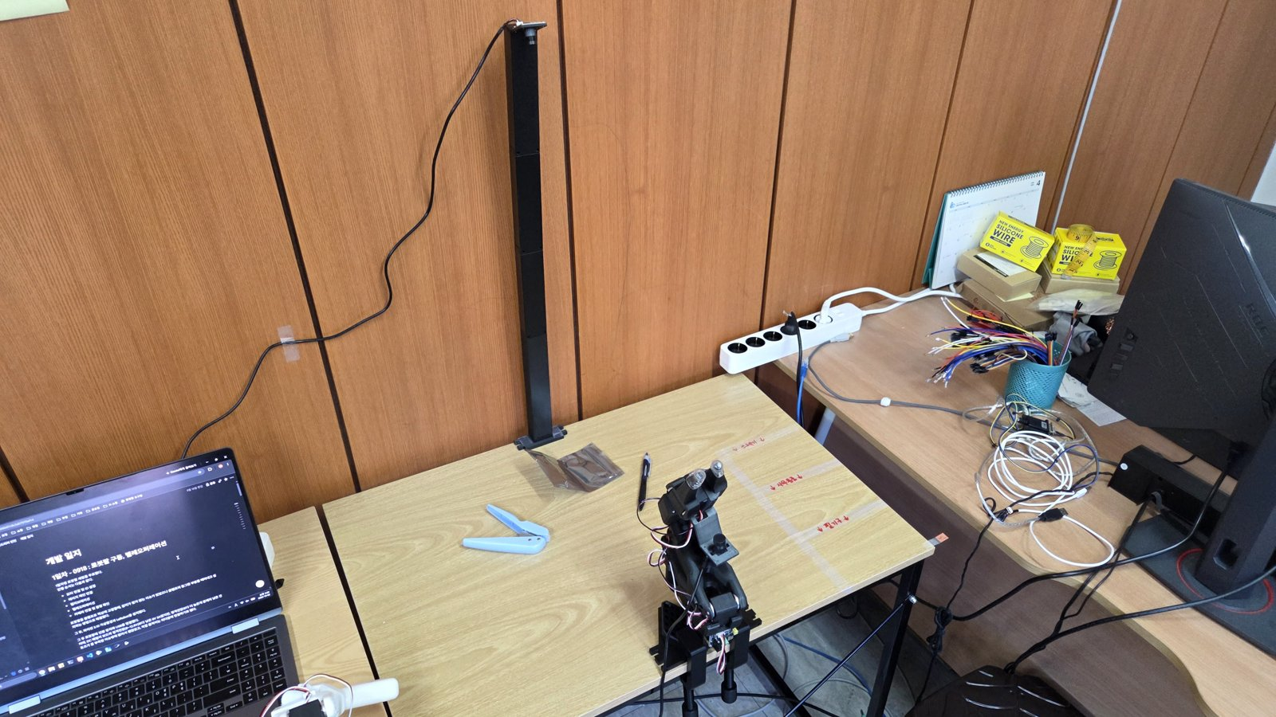
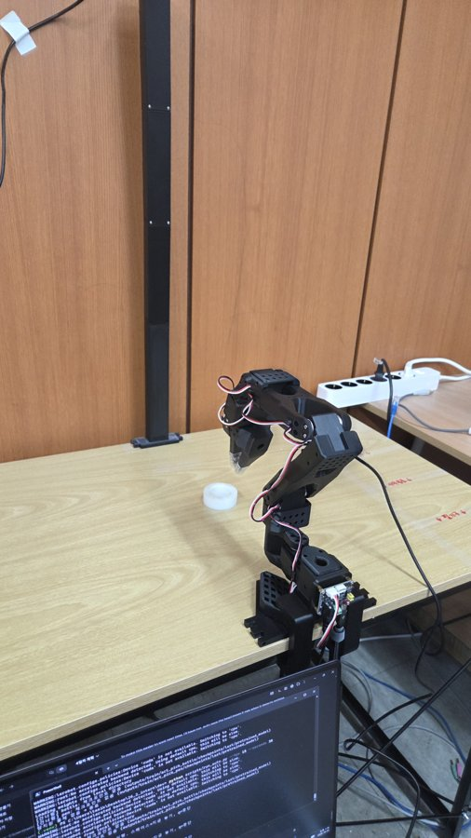
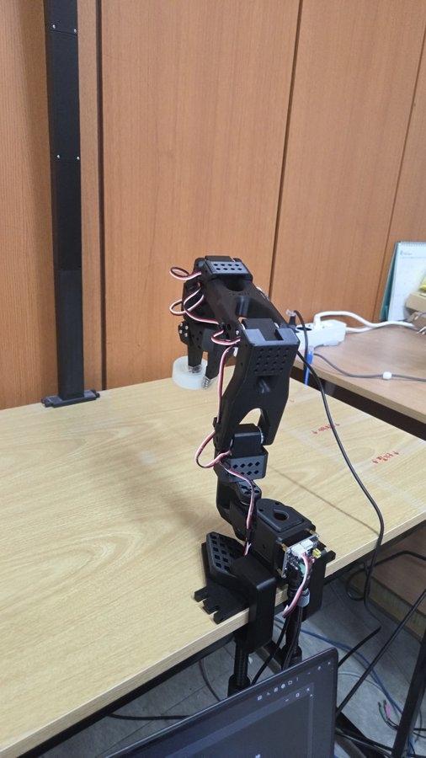
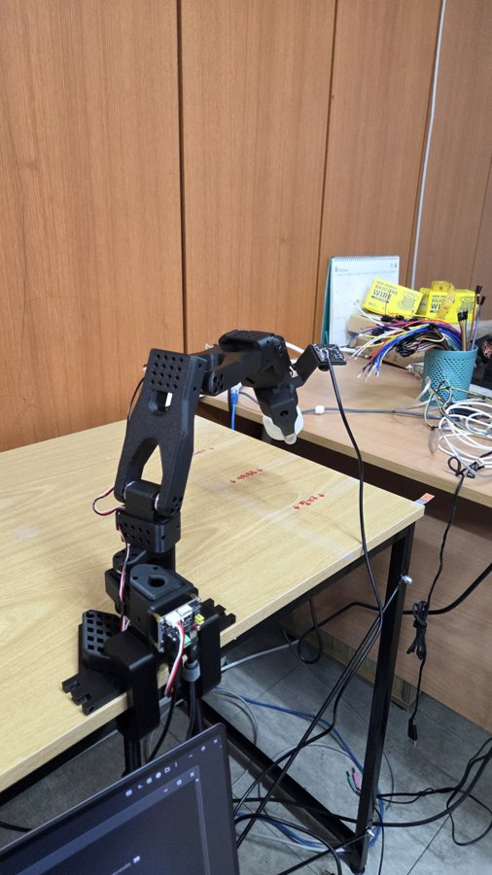
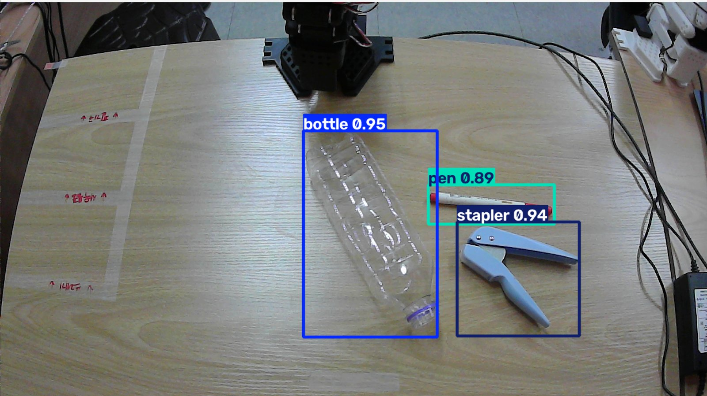
현장 사진
05 사진 · 영상
작업 환경 — SO-101 · head / wrist 카메라 · 수거함 구역
YOLO 탐지 결과 (bottle 0.95 · pen 0.89 · stapler 0.94)
자율 동작 ① YOLO 판별 후 테이프로 접근
자율 동작 ② ACT 정책으로 파지
자율 동작 ③ 수거함 자세로 이송
2026 FOUNDREAMER 인턴십 · 중간 보고서
7

Slide 8
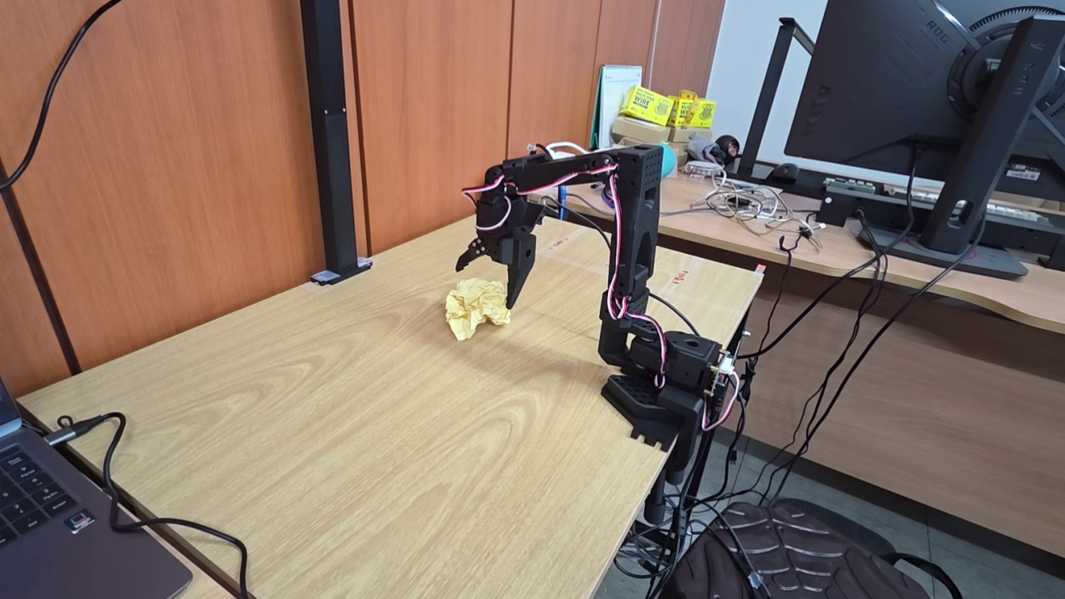
시연 영상
05 사진 · 영상
자율 정리 — 구겨진 종이
① head 카메라 YOLO가 종이를 판별
② 종이용 ACT 정책이 팔을 움직여 집고 들어 올림
③ 쥠 감지 → 저장한 자세로 쓰레기 수거함 위까지 이동
④ 그리퍼를 열어 놓고 home으로 복귀
사람 조작 없이 자율 동작 · 23초
5회차(10/30) 촬영
2026 FOUNDREAMER 인턴십 · 중간 보고서
8

